Slide 1

CAMILO BOHORQUEZ DALLOS
Ingeniero de sistemas y computación
Especialista en gerencia de proyectos
Msc(c) en tecnologías de información

Slide 2
Metodología
Sesión
La sesión estará compuesta de 3 momentos
Momento 1 explicación de una temática (3 por sesion)
Momento II ejemplo de la temática
Momento III Dudas
Final de la clase: dudas especificas en problemas especificos
Repositorio
https://github.com/Camilobd/MinTic---Desarrollo-Web_Gr-9-10.git

Slide 3
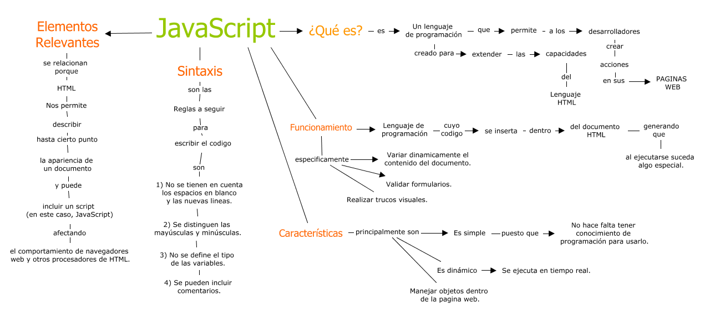

Slide 4
Estructura del código (JavaScript)
Dentro del archivo .html que va usar el Script se coloca la referencia introduce la siguiente etiqueta
<script src=[Ubicación completa del script con extensión]></script>
ejemplo
<script src="js/Script.js"></script>

Slide 5
Consola
El objeto console provee acceso a la consola de depuración de los navegadores
console.log(): Para salida general de la información registrada. Puedes usar sustituciones de cadenas y argumentos adicionales con este método.

Slide 6
Alertas o mensaje emergentes
Se encarga de presentar una pantalla emergente dentro de el navegador
alert(“Texto a presentar");
Ejemplo:
alert("Mi primer alert");

Slide 7
Alertas o mensaje emergentes
Si es necesario ejecutarlo al realizar una acción se debe relacionar una función con la etiqueta html, para esto hacemos los siguiente
Dentro del HTML
<input type="button" onclick="mialerta();" value="Generar alerta"/>
Dentro del JavaScript
function mialerta() {
alert("Ud pulso el boton de generar alerta... ");
}

Slide 8
Conectar con HTML(JavaScript)
Alertas o mensaje emergentes
Dos mensajes emergentes muy útiles son, el de confirmación y el de toma de datos
//Alerta para Capturar datos datos
prompt("Mensaje informativo que epxlica que informacion ingresar", "Datos previos o ejemplo de datos");
//alerta de confirmación de datos: retorna valor true a false , según la acción
confirm("Mensaje para solicitar confirmación de algo (F/V)");

Slide 9

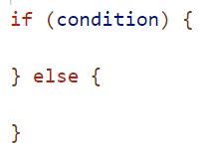
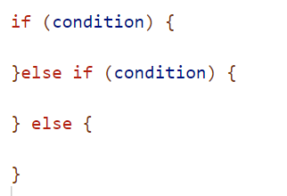
Estructuras de decisión
IF

Slide 10
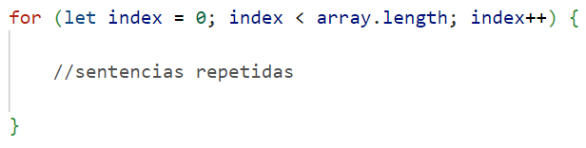
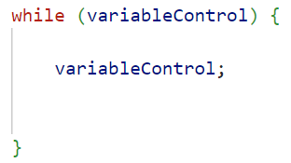
Estructuras cíclicas
For
While

Slide 11
Funciones
Funciones
Es un conjunto de instrucciones que realiza una tarea o calcula un valor, y que tenga valores de entrada y retorne una salida.
Para usar funciones hay que hacer 2 cosas:
Declarar la función: Nombrarla definir entradas y salidas y definir tareas
Ejecutar la función: «Llamar» a la función para que realice las tareas en puntos específicos de ejecución

Slide 12


Funciones
Funciones
Declaración
Ejecución

Slide 13
Funciones
Tipos Funciones
Funciones por declaración
Funciones anónimas
Funciones flecha
Funciones autoejecutables

Slide 14
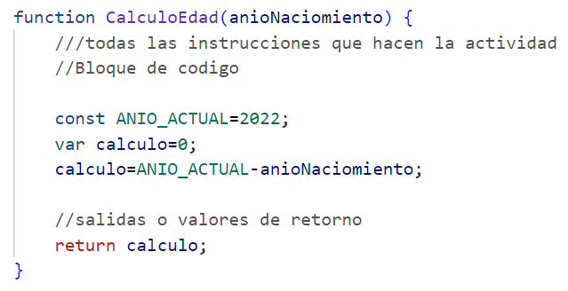
Funciones
Tipos Funciones
Funciones por declaracion

Slide 15
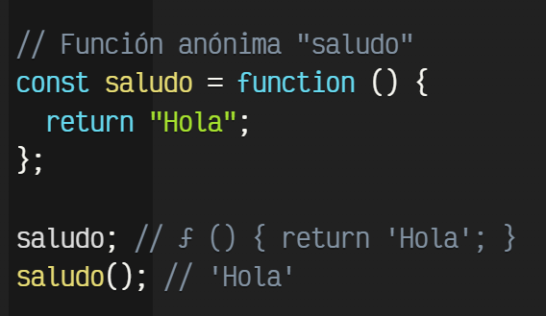
Funciones
Tipos Funciones
Funciones Anonimas

Slide 16
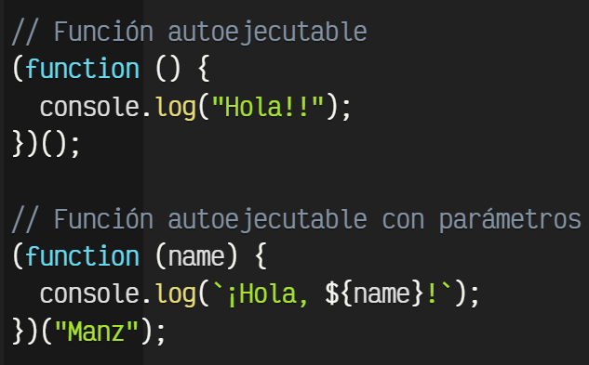
Funciones
Tipos Funciones
Funciones autoejecutables

Slide 17
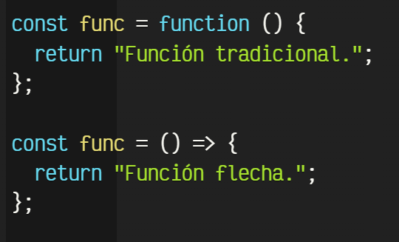
Funciones
Tipos Funciones
Funciones flecha
Las Arrow functions, funciones flecha o «fat arrow» son una forma corta de escribir funciones que aparece en Javascript a partir de ECMAScript 6.
Se trata de reemplazar eliminar la palabra function y añadir => antes de abrir las llaves

Slide 18
Obtener y enviar datos de un html
Obtener los datos
document.getElementById
Enviar datos
innerHTML

Slide 19
Agenda
Consola
Alertas
Definición de variables
Metodología
Obtener y enviar datos de un html
Ciclos repetitivos
Funciones
Arreglos
Uso de data

Slide 20
USO DE DATOS
export: La declaración export se utiliza al crear módulos de JavaScript para exportar funciones, objetos o tipos de dato primitivos del módulo para que puedan ser utilizados por otros programas
import: La sentencia import se usa para importar funciones que han sido exportadas desde un módulo externo.

Slide 21
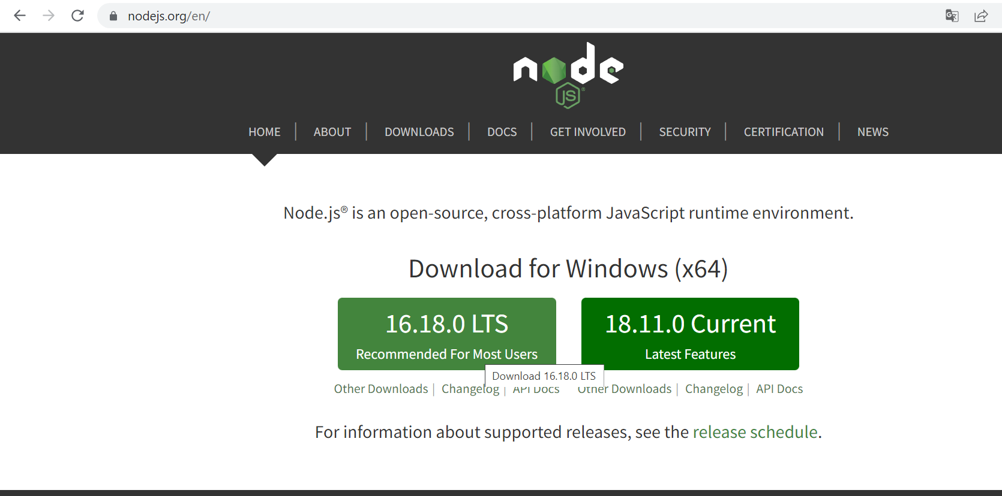
USO DE DATOS
export e import (Que necesita) – Instalación NodeJs
https://nodejs.org/en/

Slide 22
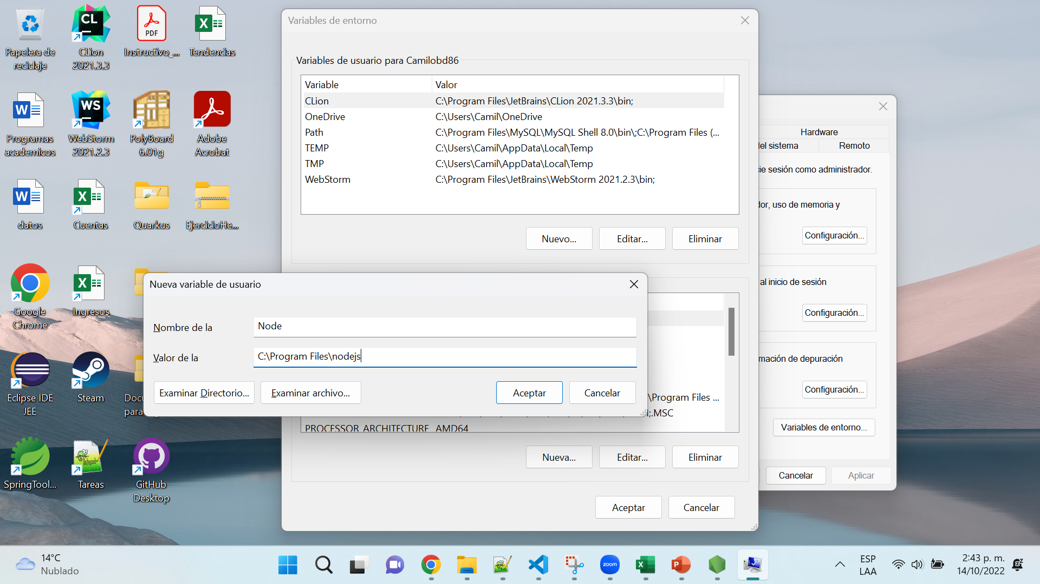
USO DE DATOS
export e import (Que necesita) – Instalación NodeJs
Crear variable de entorno

Slide 23
USO DE DATOS
export e import (Que necesita) – Instalación NodeJs
Crear variable de entorno
npm init (Iniciar el Servicio)
node <nombre del archivo>
Node indexScrip.js

Slide 24
USO DE DATOS
export
import
export const vehiculos=[
///todos los datos que queramos con las estructura que queramos
];
import {vehiculos} from './datos/data.js';

Slide 25
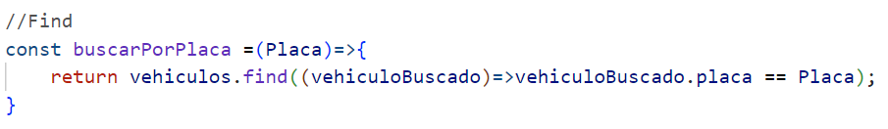
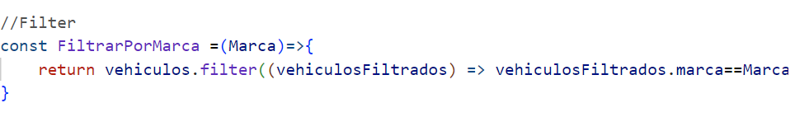
Arreglos
Arreglos
Funciones importantes
Find
Filter

Slide 26
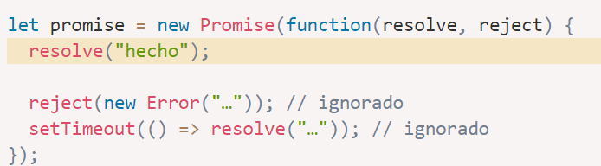
Promesas
Que es
Una Promise es un objeto que representa la terminación o el fracaso de una operación asíncrona.

Slide 27
Temas de autoestudio
Promesas
Tipos de funciones
Ejemplo de cada una
Probar las maneras de hacer exports
Activar el node como servidor de aplicaciones!!
Utilizar el comando npm en la consola para iniciar servicios!!

Slide 28
Agenda
Buenas Noches
Iniciamos a las 8:10 pm
Gracias!!!

